Slide 1

期末实训项目展示
Message即时通讯软件
答辩人：杨云博

Slide 2



目
录
项目介绍
项目分工
项目演示

Slide 3

项目介绍

Slide 4
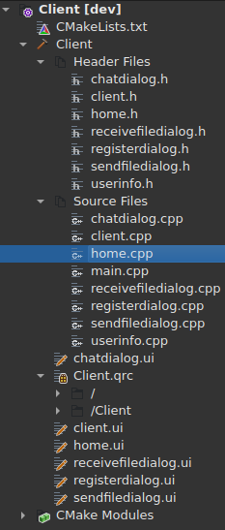

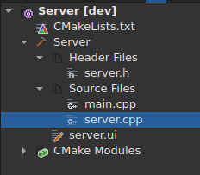
Message即时通讯软件
本项目作者：杨云博、杜江鑫
项目源码地址：https://github.com/Rainbow0498/Message-
项目结构：
Client
---chatdialog.cpp chatdialog.h chatdialog.ui 聊天界面
---client.cpp client.h client.ui 登陆界面
---home.cpp home.h home.ui 主界面
---registerdialog.cpp registerdialog.h registerdialog.ui 注册
---sendfiledialog.cpp sendfiledialog.h sendfiledialog.ui 发送文件
---receivefiledialog.cpp receivefiledialog.h receivefiledialog.ui 接受文件
---userinfo.cpp userinfo.h userinfo.ui 存放部分数据（ip,port等）
---main
Server
---server.cpp server.h server.ui 服务器
---main

Slide 5
项目分工

Slide 6




Message即时通讯软件
杨云博（组长）
杜江鑫
项目整体推进
项目UI构建
局域网通信
局域网文件传输
登陆注册功能
项目UI构建
局域网通信

Slide 7
项目演示

Slide 8


感谢观看
感谢观看

